Slide 1
UML
UML (англ. Unified Modeling Language — унифицированный язык моделирования) — язык графического описания для объектного моделирования в области разработки программного обеспечения, для моделирования бизнес-процессов, системного проектирования и отображения организационных структур
Notes:
Определение из Википедии

Slide 2
Литература
Г. Буч, Дж. Рамбо, А. Джекобсон. UML. Руководство пользователя. – ДМК-Пресс, Питер
М. Фаулер, К. Скотт. UML. Основы. – СПб:Символ Плюс, 2002. – 192с.
www.uml.org
www.uml2.ru
www.caseclub.ru
Спецификация UML
Руководство по UML-диаграммам и моделированию баз данных. Microsoft 365

Slide 3
Содержание
Что такое моделирование?
UML – язык моделирования
Основные UML диаграммы
Преимущества использования UML диаграмм

Slide 4
Что такое моделирование?
Модель = абстракция + прототип
Средство общения с заказчиком и между разработчиками
Документация для разработчиков
Модель – упрощенное представление объектов и явлений реального мира
Примеры методологий моделирования
Блок-схемы
CRC-карты (Component, Responsibility, Collaborator — компонент (объект), обязанности, сотрудничающие).

Slide 5
Задачи моделирования
Визуализация системы в ее некотором состоянии.
Определение структуры и поведения системы.
Получение шаблона для создания системы.
Документирование принятых решений.

Slide 6
Принципы моделирования
Выбор модели оказывает определяющее влияние на подход к решению проблемы и на то, как будет выглядеть это решение.
Каждая модель может быть воплощена с разной степенью абстракции.
Лучшие модели – те, что ближе к реальности.
Наилучший подход при разработке сложной системы – использовать несколько почти независимых моделей.

Slide 7
Блок-схемы
Позволяют описать последовательность действий, алгоритм
Не позволяют описать параллельные процессы
Не позволяют описать взаимоотношения между объектами
Не позволяют описать событийную модель

Slide 8
Полноценный язык моделирования
Элементы модели
Отношения между элементами
Нотация – визуальное представление элементов моделирования
Принципы использования – правила применения элементов

Slide 9
UML как воплощение идеи визуального моделирования
Для визуального моделирования нужна специальная нотация или язык.
UML (unified modeling language) – это язык для
визуализации,
специфицирования,
конструирования,
документирования
UML – язык общего назначения, предназначенный для объектного моделирования.

Slide 10
Унифицированность языка UML
Унификация достигается с помощью двух способов:
типизация, т.е. созданием типовых элементов (предметов)
систематизация, т.е. классификация различных объектов и задач в зависимости от определенных признаков в некоторые системы (диаграммы), которые облегчают пользование этими объектами
UML предоставляет визуальный синтаксис для моделирования на протяжении всего жизненного цикла разработки программного обеспечения – от постановки требований до реализации
Notes:
Унификация в технике - это приведение различных видов продукции и средств её производства к рациональному минимуму типоразмеров, марок, форм, свойств и т.п.
Основная цель унификации - устранение неоправданного многообразия изделий одинакового назначения и разнотипности их составных частей и деталей, приведение к возможному единообразию способов их изготовления, сборки, испытаний и т.п.

Slide 11
Универсальность языка UML
Многообразие областей приложений: UML используется для моделирования всех аспектов – от аппаратных встроенных систем реального времени до систем поддержки принятия решений
Может использоваться не только при объектной декомпозиции
Не зависит от используемой методологии разработки
Может поддерживать любой объектно-ориентированный язык программирования

Slide 12



История UML
1994: Grady Booch & James Rumbaugh (Rational Software) объединили методы Booch (проектирование) и OMT (анализ) ->Unified method
1995: присоединился Ivar Jacobson (OOSE метод)
James Rumbaugh
Grady Booch
Ivar Jacobson

Slide 13
История UML
1996 – Идея о Unified Modeling Language (three amigos)
1996 – UML Partners консорциум под руководством three amigos
Июнь, Октябрь 1996 – UML 0.9 & UML 0.91
Январь 1997 – спецификации UML 1.0 предложены OMG (Object Management Group)
Август 1997 – спецификации UML 1.1 предложены OMG
Ноябрь 1997 – UML 1.2 результат адаптации OMG
Июнь 1999 – UML 1.3
Сентябрь 2001 – UML 1.4
Март 2003 – UML 1.5

Slide 14

История UML
Октябрь 2004 – UML 2.0.
Август 2007 – UML 2.1.1.
Февраль 2009 – UML 2.2.
Май 2010 – UML 2.3.
Март 2011 – UML 2.4.
Июнь 2015 – UML 2.5
Декабрь 2017 – UML 2.5.1

Slide 15
Что рассматривает UML?
Статическая структура – описывает, какие типы объектов важны для моделирования системы и как они взаимосвязаны
Динамическая структура (поведение) – описывает жизненные циклы объектов и то, как они взаимодействуют друг с другом для обеспечения требуемой функциональности системы

Slide 16
Словарь UML
Словарь UML образует три разновидности строительных блоков:
Предметы (сущности) – элементы модели
Отношения
Диаграммы

Slide 17
Предметы – абстракции, которые являются основными элементами в модели
В UML имеются четыре разновидности предметов:
Структурные предметы
Предметы поведения
Группирующие предметы
Поясняющие предметы

Slide 18
Структурные предметы
Класс – описание множества объектов, которые разделяют одинаковые свойства операции, отношения и семантику (смысл).
Интерфейс – набор операций, которые определяют услуги класса или компонента.
Кооперация (сотрудничество) определяет взаимодействие
Актер – набор согласованных ролей, которые могут играть пользователи при взаимодействии с системой (ее элементами Use Case)
Элемент Use Case (прецедент) – описание последовательности действий, выполняемых системой в интересах отдельного актера и производящих видимый для актера результат.
Компонент – физически и заменяемая часть системы, которая соответствует набору интерфейсов и обеспечивает реализацию этого набора интерфейсов.
Узел – физический элемент, который существует в период работы системы и представляет ресурс, обычно имеющий память и возможности обработки

Slide 19
Предметы поведения
Взаимодействие – поведение, заключающее в себе набор сообщений, которыми обмениваются набор объектов в конкретном контексте для достижения определенной цели.
Конечный автомат – поведение, которое определяет последовательность состояний объекта или взаимодействия, выполняемые в ходе его существования в ответ на события.

Slide 20
Отношения
В UML имеются четыре разновидности отношений:
Зависимость – семантическое отношение между двумя предметами, в котором изменение в одном предмете (независимом) может влиять на семантику другого предмета (зависимого).
Ассоциация – структурное отношение, которое описывает набор связей, являющихся соединением между объектами.
Обобщение – отношение, в котором объекты специализированного элемента (потомка) могут заменять объекты обобщенного элемента (предка). Потомок разделяет структуру и поведение родителя.
Реализация – семантическое отношение между классификаторами, где один классификатор определяет контракт, который другой классификатор обязуется выполнять (к классификаторам относят классы, интерфейсы, компоненты).

Slide 21
Диаграммы
Диаграмма – графическое представление множества элементов, наиболее часто изображается как связный граф из вершин (предметов) и дуг (отношений). Диаграммы рисуются для визуализации системы с разных точек зрения, затем они отображаются в систему.
Отображают
сущности
отношения между сущностями
Обобщения (Generalization)
Ассоциации (Association)
Включения (Composition)
Зависимости (Dependency)

Slide 22
Основные UML диаграммы
Диаграммы вариантов использования (прецедентов) (Use case)
Диаграммы взаимодействия (interaction diagrams)
Диаграммы последовательностей (sequence diagrams)
Диаграммы коммуникации (Communication diagram) (UML2.0) / кооперации (collaboration diagrams)(UML1.x)
Диаграммы классов (class diagrams)
Диаграммы состояний (Statechart diagrams)
Диаграммы деятельности (Activity diagrams)
Диаграммы размещения (deployment diagrams)

Slide 23
Диаграмма Use Case
(Вариантов использования)

Slide 24
Сценарий и пользовательские истории
Ранее был разработан Сценарий (последовательность шагов, описывающих взаимодействие пользователя и системы)
Пример. Онлайн-магазин. Сценарий «Покупка товара»
Покупатель просматривает каталог и помещает выбранные товары в корзину
При желании оплатить покупку он вводит информацию о кредитной карте и производит платеж
Система проверяет авторизацию кредитной карты и подтверждает оплату товара тотчас же и по электронной почте
Как это представить в виде Прецедента?
Notes:
Сценарий описывает только одну ситуацию.
Если авторизация кредитной карты окажется неудачной, то подобная ситуация может послужить предметом уже другого сценария.
В другом случае может быть постоянный клиент, для которого проверка информации о покупке и кредитной карте не обязательна, и это будет третий сценарий.

Slide 25
Прецеденты (ВИ) и функциональные требования
Вариант использования фиксирует соглашение между участниками системы о ее поведении.
Вариант использования описывает поведение системы при ее ответах на запрос одного из участников, называемого основным действующим лицом, в различных условиях.
Основное действующее лицо инициирует взаимодействие с системой, чтобы добиться некоторой цели.
Система отвечает, соблюдая интересы всех участников.

Slide 26
Прецеденты (ВИ) и функциональные требования
Различные модели поведения, или сценарии, развертываются в зависимости от определенных запросов и условий, при которых делались эти запросы.
Вариант использования собирает вместе эти сценарии.
Варианты использования представлены большей частью в текстовой форме, хотя возможны блок-схемы, циклограммы, сети

Slide 27
Прецеденты и функциональные требования
Прецеденты — это в основном функциональные требования, указывающие на то, что должна делать система
Для иллюстрации имен прецедентов и исполнителей, а также их взаимоотношений в UML определены обозначения для диаграммы прецедентов
Описания прецедентов — это текстовые документы, а не диаграммы.
Моделирование прецедентов — это процесс написания текста, а не рисования

Slide 28
Диаграмма прецедентов
Назначение диаграммы прецедентов:
документирование действующих лиц
(всего, что находится вне системы)
описание вариантов использования
(всего, что находится в пределах системы)
определение отношений (взаимосвязей) этих компонентов
между действующими лицами
между действующими лицами и вариантами использования
между вариантами использования

Slide 29
Прецеденты
Взаимодействие пользователя и системы
Каждый прецедент описывает:
Функцию взаимодействия
Все взаимодействие или небольшую часть
Включает одного или несколько действующих лиц
Участвуют, пользуются результатами
Перечисляют задачи в рамках данного взаимодействия

Slide 30
Актеры
Не являются частью системы - любая внешняя по отношению к моделируемой системе сущность, которая
взаимодействует с системой
и использует ее функциональные возможности для достижения определенных целей или решения частных задач.
Примеры актеров:
клиент банка, банковский служащий,
продавец магазина, менеджер отдела продаж, пассажир авиарейса, водитель автомобиля, администратор гостиницы,
сотовый телефон

Slide 31
Как определить актеров?
Кто заинтересован в данных требованиях?
Где будет применятся данная система?
Кто выигрывает от использования системы?
Кто обеспечивает систему информацией, применяет и удаляет её?
Кто занимается поддержкой системы?
Использует ли система внешние ресурсы?
Выполняет ли один человек несколько ролей?
Взаимодействует ли система с другими системами?

Slide 32
Как определить прецеденты?
Какую задачу выполняет каждый из актеров?
Будет ли кто-то из актеров создавать, сохранять, изменять, удалять информацию из системы?
Где будет создаваться, сохраняться, изменяться, удаляться информация?
Потребуется ли актеру уведомлять систему о внешних изменениях?
Необходимо ли оповещать актеров о наступлении каких-либо событий в системе?

Slide 33
Отношения на диаграмме
Отношение ассоциации (association relationship)
Отношение расширения (extend relationship)
Отношение обобщения (generalization relationship)
Отношение включения (include relationship)

Slide 34

Отношение ассоциации
служит для обозначения специфической роли актера в отдельном варианте использования
устанавливает, какую конкретную роль играет актер при взаимодействии с экземпляром варианта использования.

Slide 35

Отношение расширения
определяет взаимосвязь экземпляров отдельного варианта использования с более общим вариантом:
если имеет место отношение расширения от варианта использования А к варианту использования В, то это означает, что свойства экземпляра варианта использования В могут быть дополнены благодаря наличию свойств у расширенного варианта использования А.

Slide 36

Отношение включения
указывает, что некоторое заданное поведение для одного варианта использования включается в качестве составного компонента в последовательность поведения другого варианта использования.

Slide 37
Отношение обобщения
Отношение обобщения между прецедентами и актерами аналогично отношениям обобщения (наследования) между классами:
Потомок (В) наследует все свойства и поведение своего родителя (А), а также может быть дополнен новыми свойствами и особенностями поведения

Slide 38
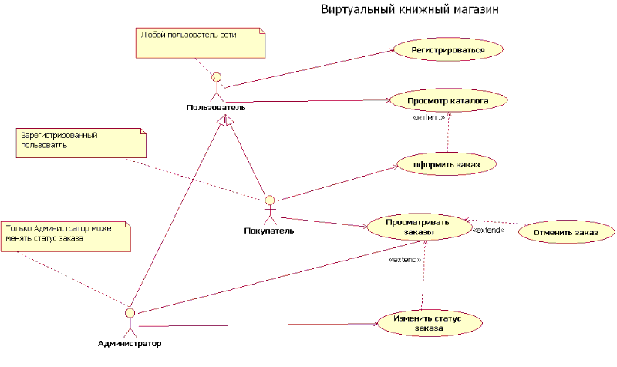
Пример 1: диаграмма Use case

Slide 39
Пример 2: диаграмма Use case

Slide 40
Спецификация ВИ с помощью текстовых сценариев
Сценарий (scenario) – специально написанный текст, который описывает поведение моделируемой системы в форме последовательности выполняемых действий актеров и самой системы
Основной сценарий (Main success sceпario): вариант, в котором не возникает никаких ошибок.
Расширения (Extensioпs): различные отклонения от основного сценария
Прецедент (use case) — это набор взаимосвязанных успешных и не успешных сценариев, описывающий использование системы исполнителем (актером) для решения одной из задач

Slide 41
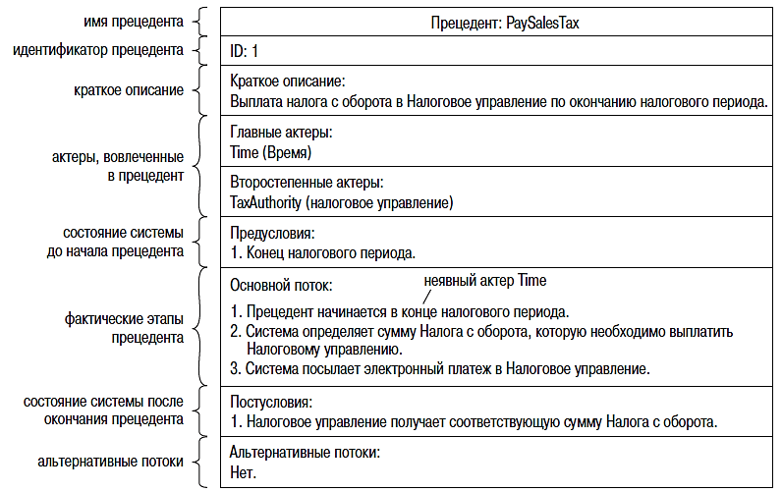
Шаблон спецификации прецедента
Notes:
Шаблон по книге Джима Арлоу и Айлы Нейштадта «UML 2 и Унифицированный процесс: практический объектно-ориентированный анализ и проектирование, 2-е издание»
В шаблон простой спецификации прецедента входит следующая информация:
• имя прецедента;
• ID прецедента;
• краткое описание – абзац, в котором изложена цель прецедента;
• актеры, задействованные в прецеденте;
• предусловия – условия, которые должны выполниться, чтобы прецедент мог осуществиться; это ограничения на состояние системы;
• основной поток – шаги выполнения прецедента;
• постусловия – условия, которые должны выполниться по окончанию прецедента;
• альтернативные потоки – список альтернативных основному потоку событий.

Slide 42
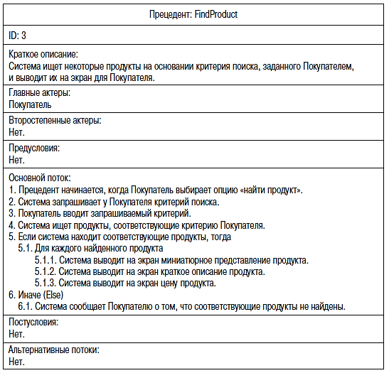
Моделирование повторений
с помощью ключевого слова «Для»

Slide 43
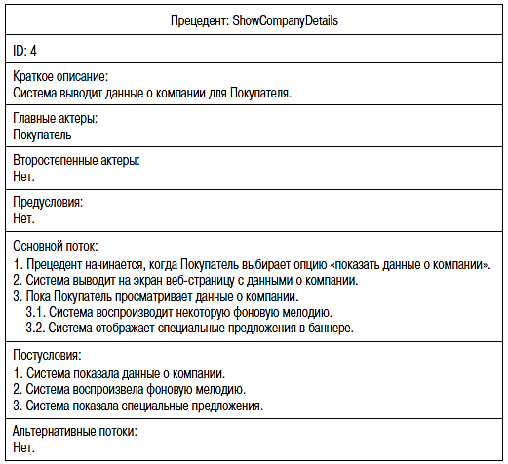
Моделирование повторений
с помощью ключевого слова «Пока»

Slide 44
Моделирование альтернативных потоков
У каждого прецедента есть основной поток и может быть множество альтернативных потоков.
Они являются альтернативными путями в прецеденте, которые перехватывают ошибки, ответвления и прерывания основного потока.
Альтернативные потоки могут не возвращаться в основной поток.
Это происходит потому, что они обычно обрабатывают ошибки и исключения основного потока и поэтому имеют другие постусловия.
Спецификация прецедента включает основной поток и список имен альтернативных потоков.

Slide 45
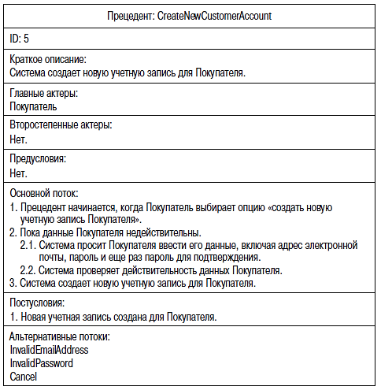
Спецификация прецедента с альтернативными потоками
У этого прецедента три альтернативных потока:
InvalidEmail Address (недействительный адрес электронной почты),
InvalidPassword (недействительный пароль)
Cancel (отмена)
Notes:
Альтернативные потоки могут быть инициированы тремя разными способами:
1. Альтернативный поток может быть инициирован вместо основного потока.
2. Альтернативный поток может быть инициирован после определенного этапа основного потока.
3. Альтернативный поток может быть инициирован в любой момент в ходе выполнения основного потока.
Чтобы выявить альтернативные потоки, нужно внимательно изучить основной поток, на каждом шаге основного потока необходимо искать:
• возможные альтернативы основному потоку;
• ошибки, которые могут возникнуть в основном потоке;
• прерывания, которые могут случиться в конкретной точке основного потока;
• прерывания, которые могут произойти в любой точке основного по тока.

Slide 46
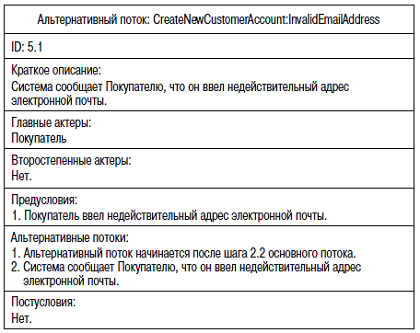
Спецификация альтернативного потоками
Notes:
Альтернативные потоки могут иметь собственный набор предусловий и постусловий, отличный от набора прецедента.
Если альтернативный поток возвращается в основной поток, его постусловия добавляются к постусловиям основного потока.

Slide 47
Сценарий №1 выполнения ВИ "Снятие наличных по кредитной карточке»
Главный раздел
Вариант использования: Снятие наличных по кредитной карточке
Актеры: Клиент Банкомата, Банк
Цель: Получение требуемой суммы наличными
Краткое описание: Клиент использует свою карточку для снятия наличных. Клиент запрашивает требуемую сумму. Банкомат обеспечивает доступ к счету клиента. Банкомат выдает клиенту наличные.
Тип: Базовый
Ссылки на другие варианты использования: Включает в себя ВИ:
Проверка ПИН-кода кредитной карточки

Slide 48
Раздел Типичный ход событий
1. Клиент вставляет кредитную карточку в устройство чтения банкомата
2. Банкомат передает информацию о кредитной карточке в Банк
3. Банк проверяет информацию о кредитной карточке
Исключение №1: Кредитная карточка недействительна (утрачена)
Исключение №2: Кредитная карточка просрочена
4. Банкомат предлагает ввести ПИН-код
5. Клиент вводит PIN-код
6. Банкомат проверяет ПИН-код
Исключение №3: Введенный ПИН-код неверный
Исключение №4: Клиент ввел неверный ПИН-код 3 раза
7. Банкомат отображает опции меню
8. Клиент выбирает снятие наличных со своего счета
9. Банкомат предлагает ввести требуемую сумму

Slide 49
Раздел Типичный ход событий
10. Клиент вводит требуемую сумму
11. Банкомат делает соответствующий запрос в Банк
12. Банк проверяет введенную сумму
Исключение №5: Требуемая сумма превышает сумму на счете клиента
13. Банк изменяет состояние счета клиента
15. Клиент получает свою кредитную карточку
Исключение №6: Клиент выбрал печать чека
14. Банкомат предлагает клиенту забрать его кредитную карточку
16. Банкомат выдает наличные и предлагает забрать их клиенту
17. Клиент получает наличные
18. Банкомат отображает сообщение о готовности к дальнейшей работе

Slide 50
Раздел исключений
Исключение №1. Кредитная карточка недействительна (утрачена)
4. Банкомат блокирует кредитную карточку
18. Банкомат отображает сообщение о готовности к дальнейшей работе
Исключение №2: Кредитная карточка просрочена
4. Банкомат предлагает клиенту забрать его кредитную карточку
15. Клиент получает свою кредитную карточку
18. Банкомат отображает сообщение о готовности к дальнейшей работе
Исключение №3. Введенный ПИН-код неверный
4. Банкомат предлагает ввести ПИН-код
5. Клиент вводит ПИН-код

Slide 51
Раздел исключений
Исключение №4: Клиент вводит неверный ПИН-код 3 раза
4. Банкомат блокирует кредитную карточку
18. Банкомат отображает сообщение о готовности к дальнейшей работе
Исключение №5. Требуемая сумма превышает сумму на счете клиента
9. Банкомат предлагает ввести новую сумму
10. Клиент вводит новую требуемую сумму
Исключение №6: Клиент выбрал печать чека
16. Банкомат предлагает клиенту забрать чек
Примечание. Клиент может отказаться от выполнения транзакции "Снятие наличных по кредитной карточке" при введении ПИН-кода, при выборе типа транзакции и при вводе суммы.

Slide 52
Сценарий №2 "Получение справки о состоянии счета"
Главный раздел
Вариант использования: Получение справки о состоянии счета
Актеры: Клиент Банкомата, Банк
Цель: Получение информации о балансе
Краткое описание: Клиент использует свою карточку для получения справки о состоянии счета. Банкомат обеспечивает доступ к счету клиента. Банкомат выдает клиенту справку в форме чека.
Тип: Базовый
Ссылки на другие варианты использования: Включает в себя ВИ:
Проверка ПИН-кода кредитной карточки

Slide 53
Типичный ход событий
1. Клиент вставляет кредитную карточку в устройство чтения банкомата
2. Банкомат передает информацию о кредитной карточке в Банк
3. Банк проверяет информацию о кредитной карточке
Исключение №1: Кредитная карточка недействительна (утрачена)
Исключение №2: Кредитная карточка просрочена
4. Банкомат предлагает ввести ПИН-код
5. Клиент вводит PIN-код
6. Банкомат проверяет ПИН-код
Исключение №3: Введенный ПИН-код неверный
Исключение №4: Клиент ввел неверный ПИН-код 3 раза

Slide 54
Типичный ход событий
7. Банкомат отображает опции меню
8. Клиент выбирает получение справки о состоянии счета
9. Банкомат делает соответствующий запрос в Банк
10. Банкомат предлагает клиенту забрать его кредитную карточку
11. Клиент получает свою кредитную карточку
12. Банкомат выдает справку о состоянии счета и предлагает забрать ее клиенту
13. Клиент получает справку о состоянии своего счета
14. Банкомат отображает сообщение о готовности к дальнейшей работе

Slide 55
Последовательность разработки вариантов использования
Определить главных (первичных) актеров и определить их цели по отношению к системе
Специфицировать все базовые (основные) ВИ
Выделить цели базовых ВИ, интересы актеров в контексте этих ВИ, предусловия и постусловия ВИ
Написать успешный сценарий выполнения базовых ВИ
Определить исключения (неуспех) в сценариях ВИ и написать сценарии для всех исключений
Выделить ВИ исключений и изобразить их со стереотипом «extend»
Выделить общие фрагменты функциональности ВИ и изобразить их отдельными ВИ со стереотипом «include»

Slide 56
Показатели качества модели вариантов использования
Все ли функциональные требования описываются ВИ?
Не содержит ли модель ненужное поведение, которое отсутствует в требованиях?
Действительно ли в модели необходимы все выявленные связи включения, расширения и обобщения?
Можно ли на основе модели вариантов использования составить четкое представление о функционировании системы в контексте ее пользователей?

Slide 57
Типичные ошибки при разработке диаграмм вариантов использования
Превращение диаграммы вариантов использования в диаграмму деятельности за счет желания отразить все функциональные действия
Инициатором действий является разрабатываемая система
Спецификация атрибутов и операций классов до того, как сформулированы все варианты использования
Задание слишком кратких имен вариантам использования
Описание вариантов использования в терминологии, непонятной пользователям системы или заказчику
Отсутствие описаний альтернативных последовательностей действий

Slide 58
Диаграмма последовательностей

Slide 59
Диаграммы взаимодействия
Диаграмма взаимодействий (Interaction diagram) описывает взаимодействия, состоящие из множества объектов и отношений между ними, включая сообщения, которыми они обмениваются.
Диаграммы последовательности (sequence diagrams)
Диаграммы кооперации (collaboration diagrams)
диаграмма последовательностей акцентирует внимание на временной упорядоченности сообщений
диаграмма кооперации - на структурной организации посылающих и принимающих сообщения объектов
Описывают поведение взаимодействующих объектов
Можно составлять для каждого прецедента
На диаграммах отображаются
Объекты
Сообщения которыми они обмениваются
Временная шкала

Slide 60
Создан прецедент Заказ товара Что дальше?
Дальше требуется описать последовательность действий объектов для заказа товара
Какие сущности (объекты) должны участвовать в процессе?
Какие фазы будет проходит заказ прежде, чем он будет оформлен?
А как выделить (определить) объект из описания сценария?

Slide 61
Проектирование на основе Обязанностей
В UML обязанность (responsibility) определяется как
“контракт или обязательство”
Под обязанностью понимается некое действие (функция) объекта
Обязанности описывают поведение объекта
В общем случае два типа обязанностей:
Знание
Действие

Slide 62
Обязанности, относящиеся к действиям объекта
Выполнение некоторых действий самим объектом
например, создание экземпляра или выполнение вычислений
Инициирование действий других объектов
Управление действиями других объектов и их координирование
Пример (действие).
Объект Sale отвечает за создание экземпляра SalesLineItems (элемент продажи)

Slide 63
Обязанности, относящиеся к знаниям объекта
Наличие информации о закрытых инкапсулированных данных
Наличие информации о связанных объектах
Наличие информации о следствиях или вычисляемых величинах
Пример (знание).
Объект Sale отвечает за наличие информации о стоимости покупки

Slide 64
Простые и сложные обязанности
Реализация сложных обязанностей требует определения сотен классов и методов
Например, реализация обязанности “обеспечения доступа к реляционным базам данных” может потребовать создания десятков классов и сотен методов
Для простых обязанностей достаточно одного метода
Например, для реализации обязанности “создания экземпляра объекта Sale” достаточно одного метода одного класса
Между методами и обязанностями нельзя ставить знак равенства, однако можно утверждать, что
реализация метода обеспечивает выполнение обязанностей

Slide 65
Реализация обязанностей
Обязанности реализуются посредством методов, действующих либо отдельно, либо во взаимодействии с другими методами и объектами
Пример.
Для класса Sale можно определить один или несколько методов вычисления стоимости (метод getTotal).

Slide 66
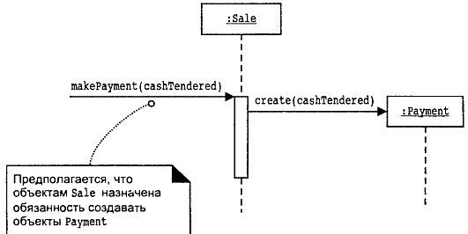
Диаграмма взаимодействий
Диаграммы взаимодействий отражают распределение обязанностей между объектами.
Распределенные обязанности отображаются в виде сообщений, отправляемых различным классам объектов
Обязанностью объектов Sale является создание экземпляров Payment (Платеж).
Для выполнения этой обязанности передается сообщение, реализуемое посредством метода makePayment.

Slide 67
Диаграмма последовательности
Изображаются объекты, которые участвуют во взаимодействии и не показываются возможные статические ассоциации с другими объектами
динамика взаимодействия объектов во времени
вертикальные линии - линии жизни отдельного объекта, участвующего во взаимодействии
каждый объект изображается прямоугольником и располагается в верхней части своей линии жизни

Slide 68
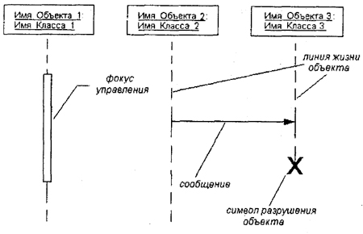
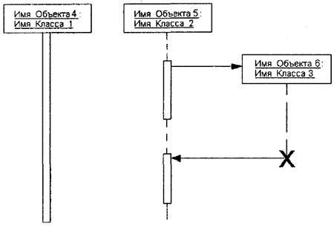
Линия жизни - для обозначения периода времени, в течение которого объект существует в системе и, следовательно, может потенциально участвовать во всех ее взаимодействиях.
Фокус управления – для явного выделения активности объектов, непосредственно выполняющих определенные действия.

Slide 69
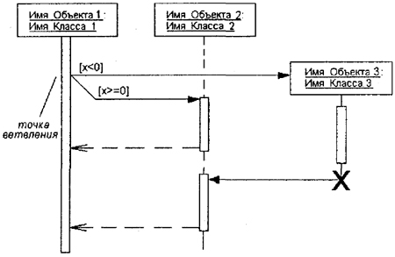
Сообщение – законченный фрагмент информации, который отправляется одним объектом другому
При этом прием сообщения инициирует выполнение определенных действий, направленных на решение отдельной задачи тем объектом, которому это сообщение отправлено.
Каждое взаимодействие описывается совокупностью сообщений, которыми участвующие в нем объекты обмениваются между собой
Notes:
Ветвление потока управления
Для изображения ветвления рисуются две или более стрелки, выходящие из одной точки фокуса управления объекта

Slide 70
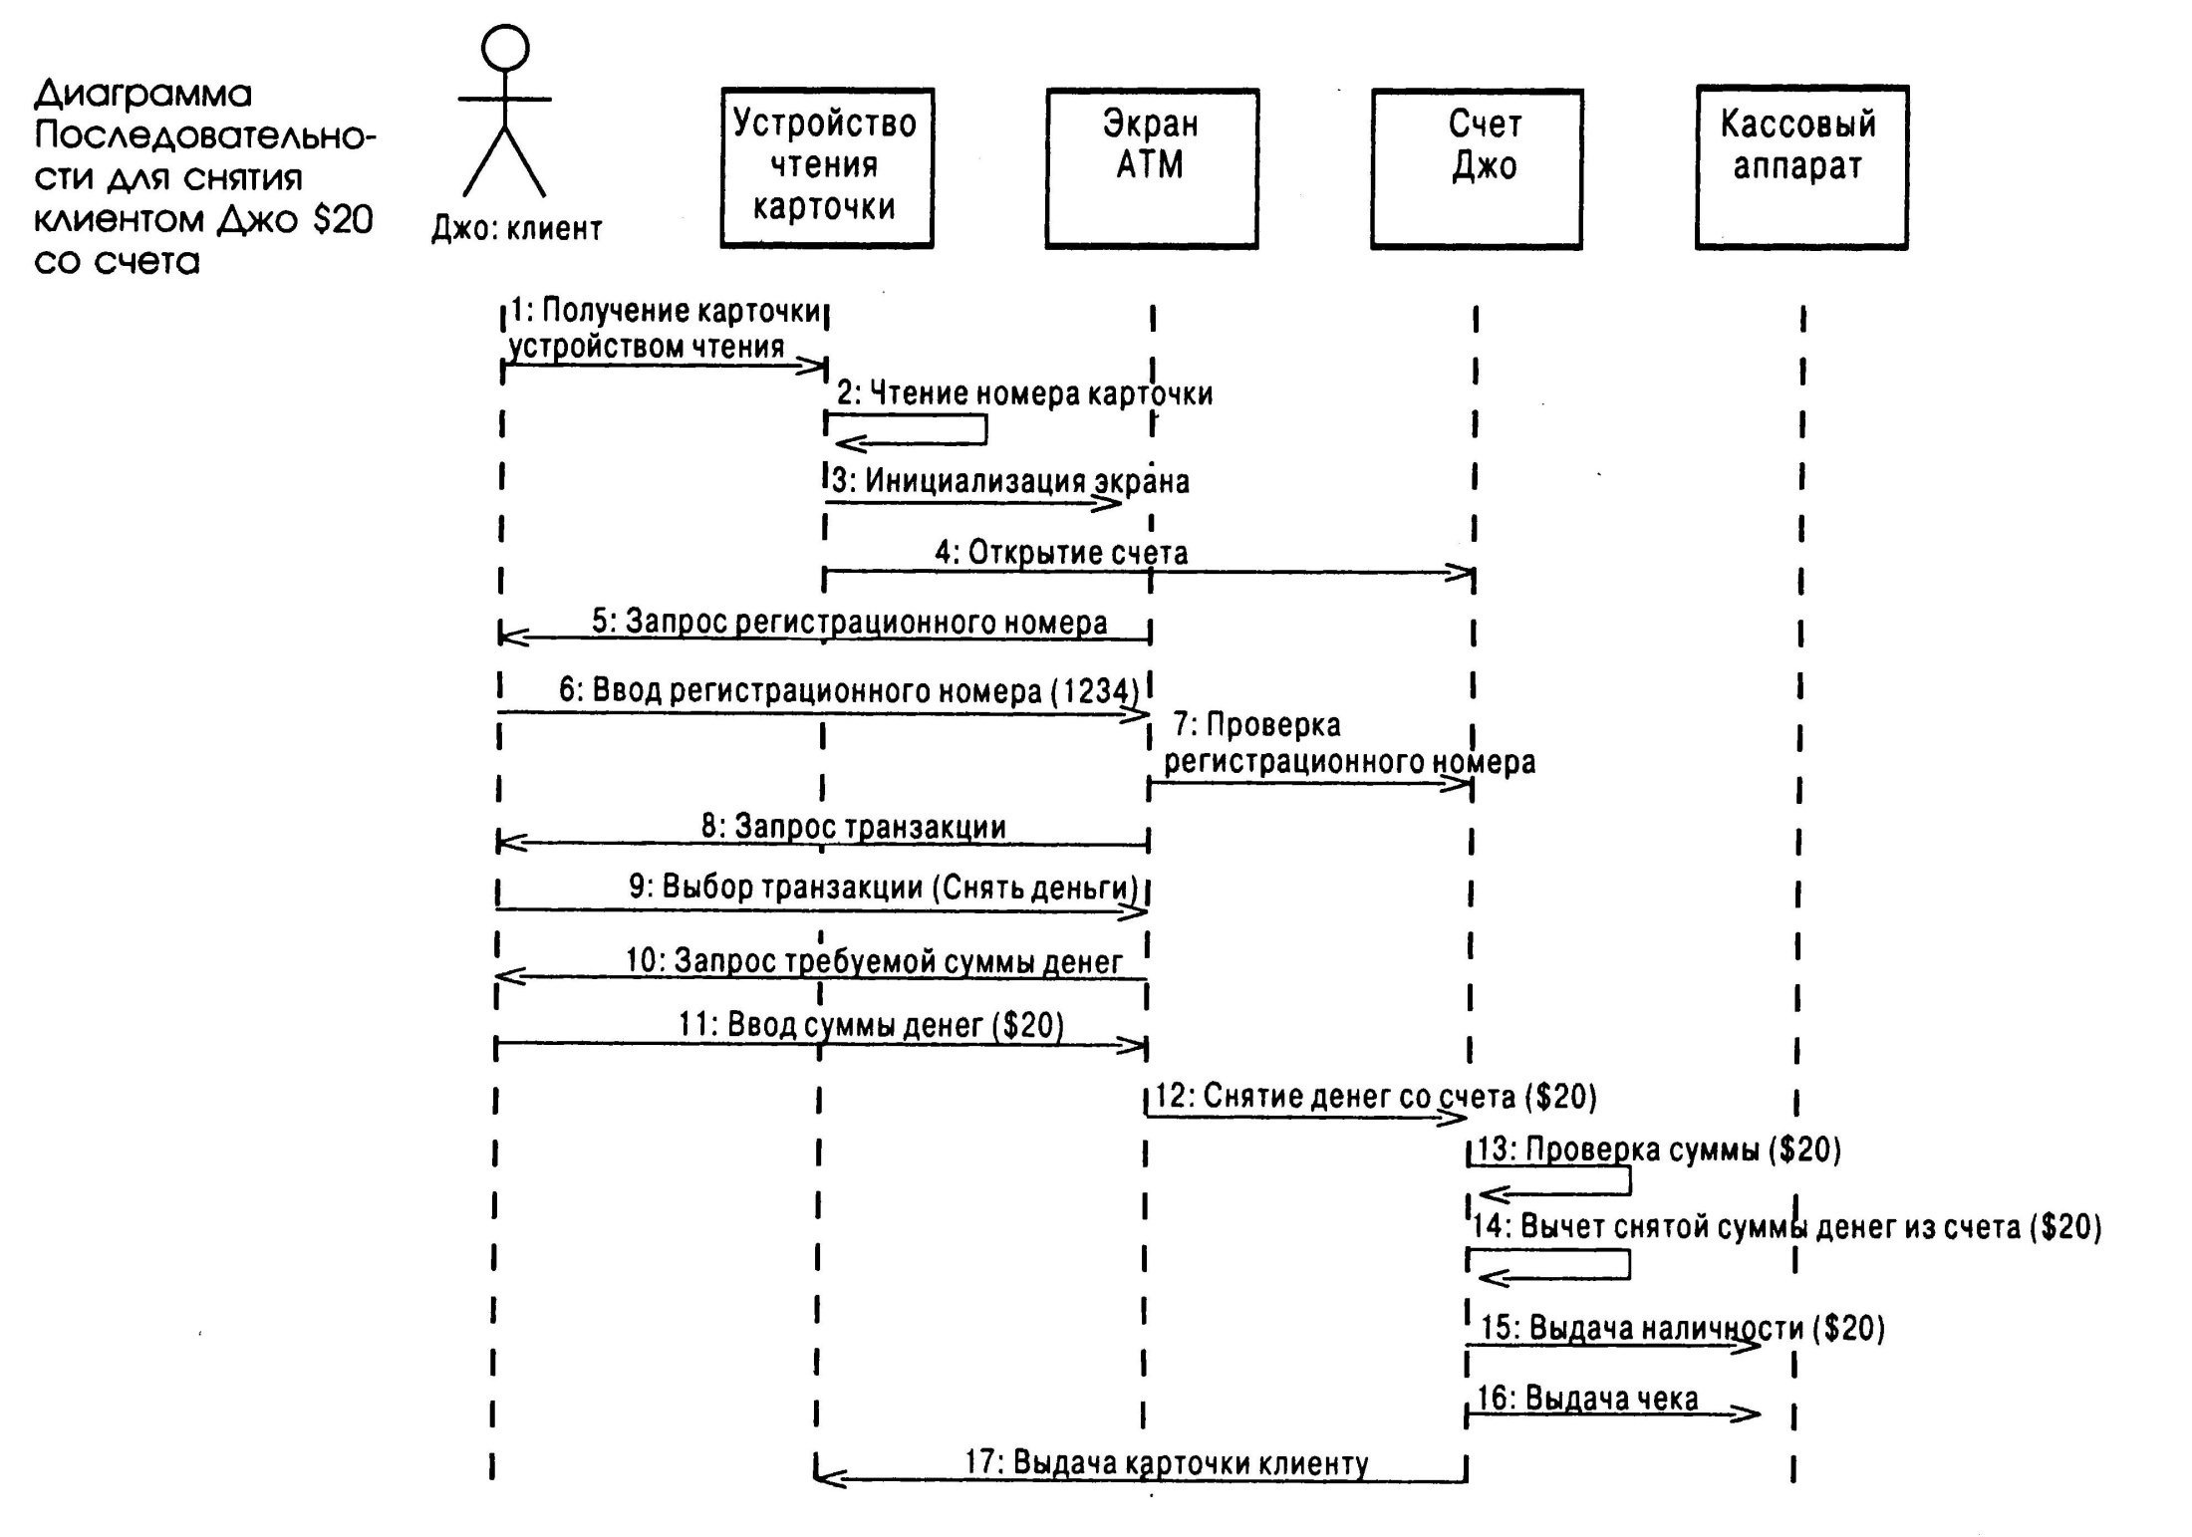

Slide 71
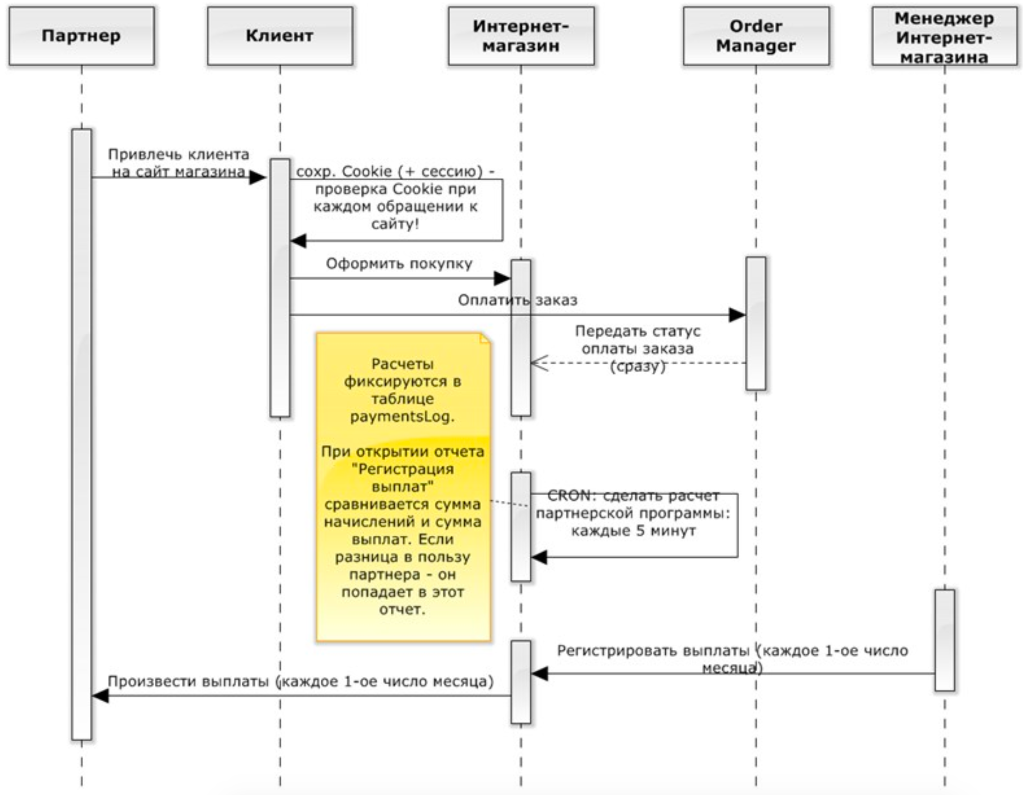

Slide 72
Диаграммы классов

Slide 73
Диаграммы классов
Диаграмма классов (class diagram) — диаграмма, предназначенная для представления модели статической структуры программной системы в терминологии классов объектно-ориентированного программирования
Объекты
Статические связи между объектами
Показывают в каких отношениях находятся объекты
Ассоциации, Обобщения, Включения, Зависимости
Ограничения
Атрибуты

Slide 74
Диаграмма классов
д

Slide 75
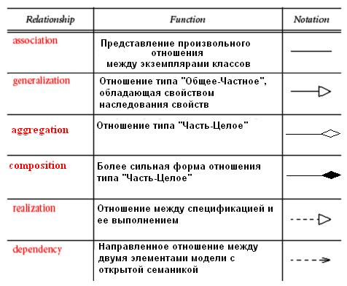
Отношения на диаграмме классов

Slide 76
Ассоциация
Ассоциация (association) – произвольное отношение или взаимосвязь между классами
Имя стороны ассоциации специфицирует роль (role), которую играет класс, расположенный на соответствующей стороне рассматриваемой ассоциации
Видимость стороны ассоциации специфицирует возможность доступа к соответствующей стороне ассоциации с других ее сторон
Кратность ассоциации специфицирует возможное количество экземпляров соответствующего класса, которое может соотноситься с одним экземпляром класса на другой стороне этой ассоциации
Символ наличия навигации (navigable) изображается с помощью простой стрелки

Slide 77
Исключающая ассоциация между тремя классами

Slide 78
Обобщение (generalization)
отношение между более общим классификатором (родителем или предком) и более специальным классификатором (дочерним или потомком)

Slide 79
Агрегация (aggregation)
направленное отношение между двумя классами, предназначенное для представления ситуации, когда один из классов представляет собой некоторую сущность, которая включает в себя в качестве составных частей другие сущности

Slide 80
Пример отношения агрегации

Slide 81
Композиция (composition)
композитная агрегация предназначена для спецификации более сильной формы отношения "часть-целое", при которой с уничтожением объекта класса-контейнера уничтожаются и все объекты, являющимися его составными частями.

Slide 82
Пример отношения композиции

Slide 83
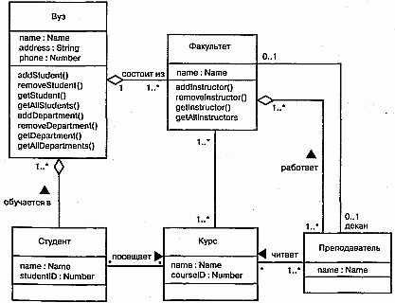
Диаграмма классов ИС вуза

Slide 84
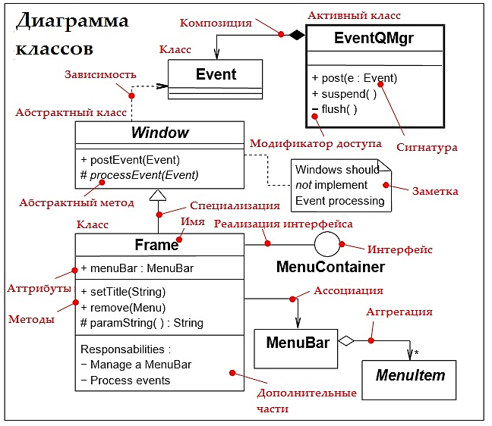

Slide 85
Диаграмма состояний
Отражает динамическую модель системы: иллюстрируются события и состояния объектов — транзакций, прецедентов, актеров

Slide 86
Диаграмма состояний
Назначение – описать возможные последовательности состояний и переходов, которые в совокупности характеризуют поведение элемента модели в течение его жизненного цикла
Динамика поведения системы
Все возможные состояния объекта
События влияющие на объект
Условия перехода в новое состояние
Не годится для описания нескольких взаимодействующих объектов

Slide 87
Диаграмма состояний – граф специального вида, который представляет некоторый автомат
Автомат не запоминает историю перемещения из состояния в состояние.
В каждый момент времени автомат может находиться в одном и только в одном из своих состояний.
Хотя процесс изменения состояний автомата происходит во времени, явно концепция времени не входит в формализм автомата.
Количество состояний автомата должно быть обязательно конечным (конечный автомат)
Граф автомата не должен содержать изолированных состояний и переходов – кроме входа (начального) и выхода (конечного)
Автомат не должен содержать конфликтующих переходов

Slide 88
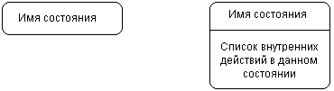

Состояния
Состояние - это ситуация в жизни объекта, на протяжении которой он удовлетворяет некоторому условию, выполняет определенную деятельность или ожидает какого-то события
Объект остается в некотором состоянии в течение конечного отрезка времени.
Событие — это значимое или заслуживающее внимания происшествие
В этом случае под действием понимают некоторую атомарную операцию, выполнение которой приводит к изменению состояния или возврату некоторого значения (например, "истина" или "ложь").

Slide 89
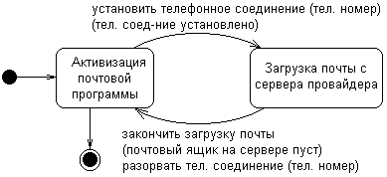
Переход
Переход - это отношение между двумя состояниями, показывающее, что объект, находящийся в первом состоянии, должен выполнить определенные действия и перейти во второе состояние, как только произойдет указанное событие и будут удовлетворены указанные условия (триггерный переход).
При таком изменении состояния переход срабатывает.
Пока переход не сработал, объект находится в исходном состоянии; после срабатывания он находится в целевом состоянии.

Slide 90
Диаграмма состояний

Slide 91
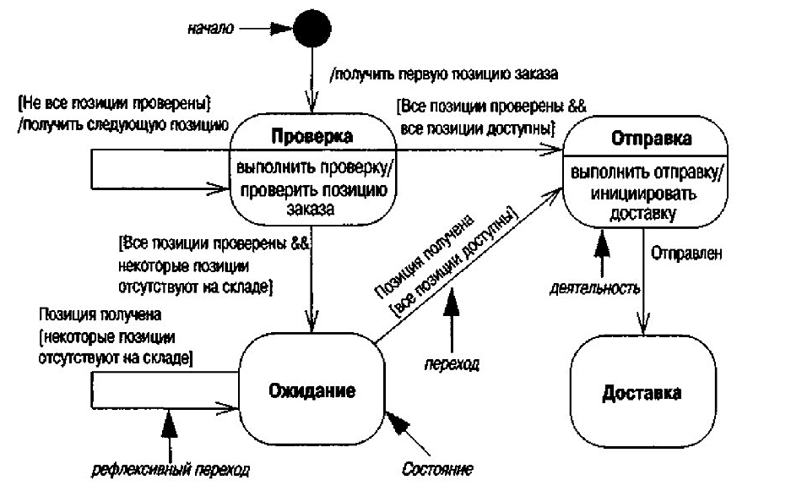
Диаграмма состояний

Slide 92
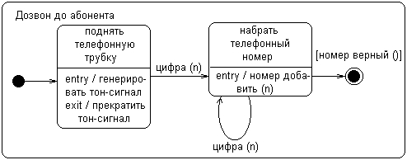
Составное состояние
Составное состояние (composite state) - такое сложное состояние, которое состоит из других вложенных в него состояний (подсостояния).

Slide 93
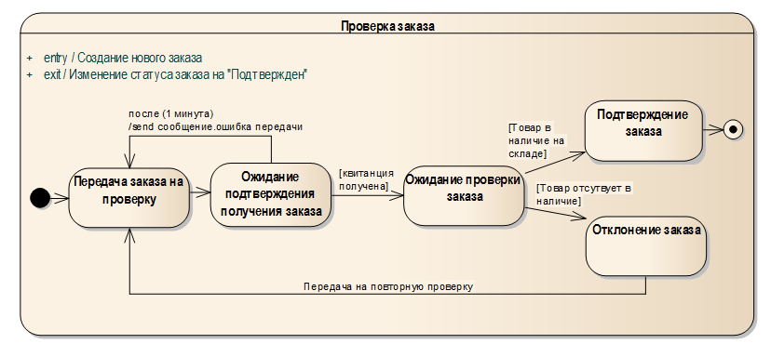
Составное состояние

Slide 94
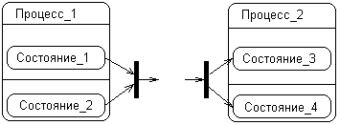
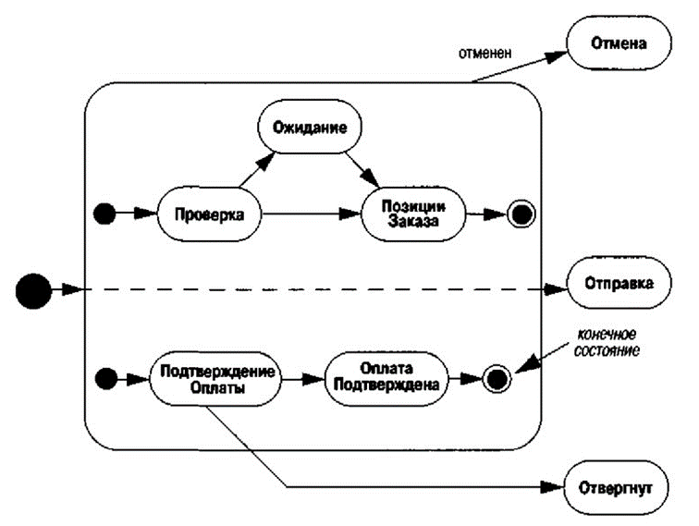
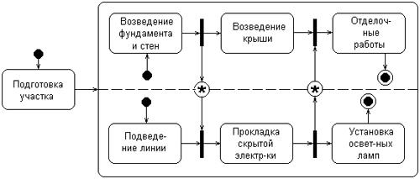
Сложные переходы
Переходы между параллельными состояниями
Синхронизирующие состояния

Slide 95
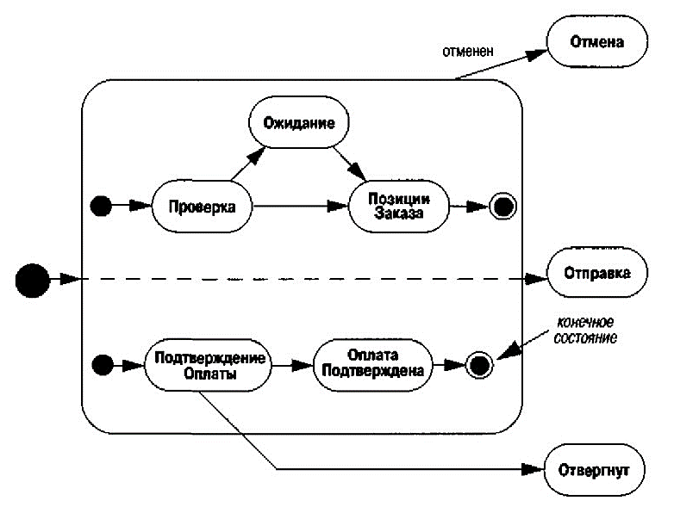
Параллельные состояния

Slide 96
Диаграмма деятельности
Применяются для моделирования бизнес-процессов, последовательностей выполнения задач, потоков данных и сложных алгоритмов

Slide 97
Диаграмма деятельности
Описание параллельных процессов
Основное отличие от блок-схем
Не важна последовательность выполнения
Деятельности
Задачи, которые надо выполнить
Последовательности деятельностей
Линейки синхронизации
Для каждой подзадачи
Два вида
Используются только нетриггерные переходы, которые срабатывают сразу после завершения деятельности или выполнения соответствующего действия
Могут отображаться как потоки управления, так и потоки данных

Slide 98
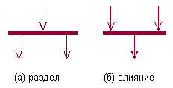
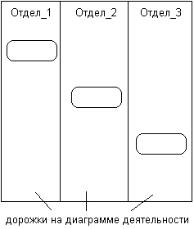
Элементы диаграммы
Изображение разделения и слияния параллельных потоков управления
Дорожки (разделы) – для бизнес-процессов выполнение каждого действия лучше ассоциировать с конкретным подразделением компании.

Slide 99
Диаграмма деятельности

Slide 100
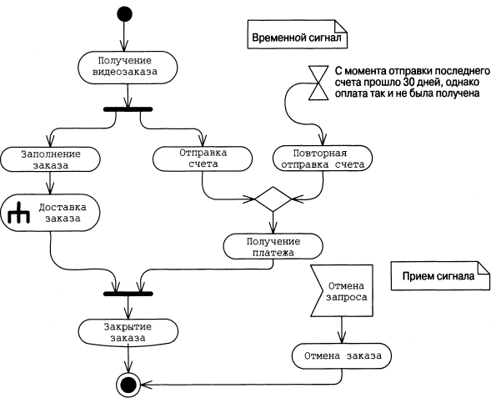
Использование сигналов
Сигналы применяются для моделирования событий, переключаемых по времени
Будет показано на отдельной диаграмме

Slide 101
Преимущества использования UML
Облегчение общения между
заказчиками и разработчиками
Прецеденты, диаграммы последовательности
Участниками команды разработчиков
На стадии разработки
Передача данных следующему поколению
Эффект «критической массы»
Диаграммы классов, диаграммы состояния, диаграммы размещения
Пользователями и разработчиками
Прецеденты

Slide 102
Использование UML в различных методологиях разработки
Водопадные модели – UML от начала до конца
Как только переходим к итеративной модели объём UML уменьшается
Проблема рассинхронизации модели и кода
XP – итеративная от начала до конца

Slide 103
Средства проектирования
Rational Rose - считается профессиональным средством, адаптирован под методику разработки RUP.
Borland Together –хорошо интегрируется в Visual Studio.
Microsoft Visio - система для визуального описания моделей. UML диаграммы не интегрируются в среду разработки.
Rational XDE DeveloperPlus .NET - сочетает возможности Rational Rose и тесную интеграцию с Visual Studio .NET.
PowerDesigner12 - позволяет в одном месте (workspace) сосредоточить все диаграммы
IBM Raional Software Architect - адаптирован под методику разработки RUP

